Slide 1
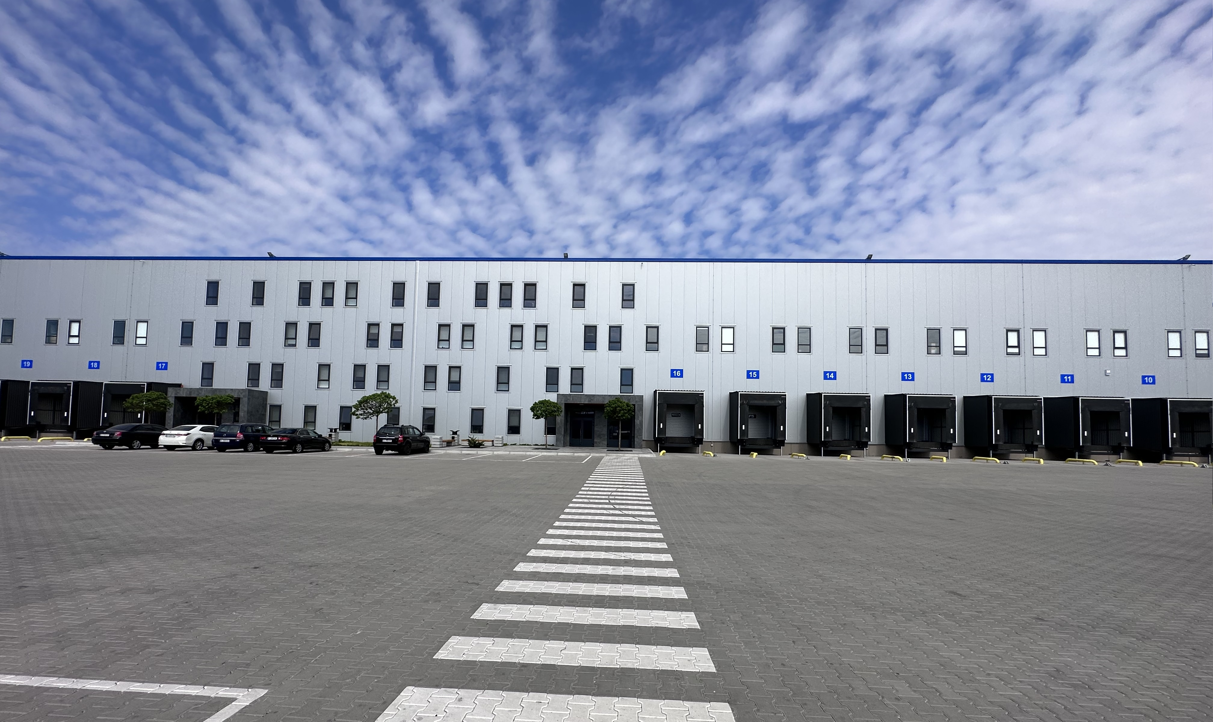
Звіт про управління за 2023 рік
ТОВ «БРОВАРИ КОНСТРАКШН»
ЗАТВЕРДЖУЮ
Директор
_________Дячок В.І.

Slide 2
ЗМІСТ
1. Опис діяльності підприємства 3
2. Результати діяльності підприємства 7
3. Показники ліквідності 11
4. Соціальні аспекти і кадрова політика 12
5. Екологічні аспекти 13
6. Ризики підприємства 14
7. Дослідження та інновації 15
8. Стратегія розвитку ТОВ «Бровари Констракшн» 16
9. Контакти підприємства 17

Slide 3
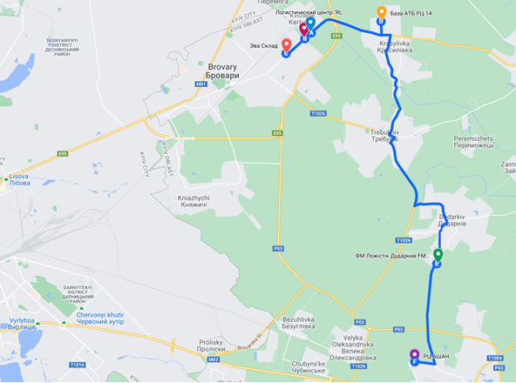
Опис діяльності підприємства
Історія ТОВ «Бровари Констракшн»
Логістичний комплекс
«Бровари Констракшн»
2018
2022
Заснування ТОВ «Бровари Констракшн»
Введено в експлуатацію
Комплекс розташований на трасі E-95 яка поєднує Україну з Туреччиною та Східною Європою;
Місцезнаходження:
07400, Київська область, Броварський район,
с. Квітневе, вул. Гоголівська, 1-Г.
3

Slide 4
Опис діяльності підприємства
Ключові показники ТОВ «Бровари Констракшн» у 2023 році
Основний напрямок діяльності ТОВ «Бровари Констракшн» - надання в оренду складських та адміністративно-побутових приміщень, надання складських послуг.
Стратегія компанії полягає в утриманні лідируючих позицій на ринку логістичної нерухомості та послуг, збільшенні долі ринку за рахунок впровадження найкращих рішень, інноваційних та енергоощадних технологій, наданні повного спектру логістичних послуг високої якості та постійної роботи над їх вдосконаленням та оптимізацією витратної частини, забезпеченні стабільної прибутковості бізнесу.
Складські приміщення
Складські приміщення (мезонін)
Адміністративно побутові приміщення
Технічні приміщення
Загальна площа логістичного комплексу 29 тис. м. кв.
Заповненість складських площ на 100%
Чистий дохід від реалізації продукції (товарів, робіт, послуг) підприємства в 2023 році склав 64 млн. грн. без ПДВ
Середня кількість співробітників підприємства в 2023 році – 57 чол.
4

Slide 5
Опис діяльності підприємства
Структура ТОВ «Бровари Констракшн»
Директор
Адміністрація
Виробничо-технічний відділ
Відділ складського господарства
5

Slide 6




Опис діяльності підприємства
Партнери ТОВ «Бровари Констракшн»
6

Slide 7
2. Результати діяльності підприємства
Зміна показників активу балансу, тис. грн.
7

Slide 8
2. Результати діяльності підприємства
Зміна показників пасиву балансу, тис. грн.
8

Slide 9
2. Результати діяльності підприємства
9

Slide 10
2. Результати діяльності підприємства
Структура витрат ТОВ «Бровари Констракшн»:
10

Slide 11
3. Показники ліквідності
Основним джерелом забезпечення своєчасного виконання зобов’язань підприємством є регулярні щомісячні доходи від передачі площ в оренду та надання складських послуг.
Короткострокові зобов’язання головним чином складаються з короткострокової кредиторською заборгованістю за товари, роботи, послуги.
Показники | 31.12.2023 | 31.12.2022
Оборотні активи | 281 807 | 129 366
Запаси | 112 693 | 25 631
Грошові кошти | 123 | 123
Поточні зобов'язання | 601 348 | 424 833
Кзл_ загальної ліквідності | 0,47 | 0,30
Кпл_поточної ліквідності | 0,28 | 0,24
Кал_абсолютної ліквідності | 0,0002 | 0,0003
11

Slide 12

4. Соціальні аспекти і кадрова політика
Мета кадрової політики ТОВ «Бровари Констракшн» є система теоретичних поглядів, ідей, вимог, принципів, які визначають основні напрямки роботи з персоналом. Вона спрямована на вирішення виробничих, соціальних проблем людей на різних рівнях відповідальності, в поєднанні з виробничою, фінансовою, економічною та маркетинговою компетенцією підприємства. Соціальний аспект підприємства визначає мотивацію працівників компанії та їх зацікавленість у добробуті суспільства та держави.
Основні складові кадрової політики ТОВ «БРОВАРИ КОНСТРАКШН»:
Раціональне використання кадрового потенціалу
Забезпечення умов реалізації правил та обов'язків працівників, що передбачені трудовим законодавством
Зміцнення корпоративної культури
Адаптації та підвищення кваліфікації кадрів
Оптимізування управління персоналом з урахуванням особливостей, які будуть прийнятними для підприємств та працівників в умовах воєнного стану
12

Slide 13
5. Екологічні аспекти
Екологічна політика ТОВ «Бровари Констракшн» базується на наступних принципах:
01
02
03
04
05
Використанні високотехнологічних матеріалів під час будівництва логістичних комплексів для максимальної енергоефективності об’єктів
Відмові від використання кислотних акумуляторів, які потребують будівництва спеціальних приміщень для зарядки
Використанні екологічних Li-ion батарей для складської техніки
Раціональному використанні природних ресурсів та охороні навколишнього середовища
Мінімізувати вплив робочих процесів на довкілля (економія ресурсів, двосторонній друк, електронний документообіг).
13

Slide 14
6. Ризики підприємства
Ризики підприємства:
Відповідними службами проводяться постійні заходи з охорони праці та пожежної безпеки, та відповідний контроль орендарів
Ризики пов’язані з втратою майна
Постійна комунікація та підтримання взаємовідносин з клієнтами для чіткого розуміння спроможності оплати
Ризики про- термінування оплати
Моніторинг нових клієнтів з можливістю оперативної заміни
Ризик виникнення вакантності вільної площі
Ризик зниження операційної діяльності ключового орендаря
Комунікація з орендарем для відслідковування поточної ситуації

Slide 15

7. Дослідження та інновації
Інновації – новостворені та вдосконалені конкурентоздатні технології, продукція або послуги, а також організаційно-технічні рішення виробничого, адміністративного, комерційного або іншого характеру, що істотно поліпшують структуру та якість виробництва та соціальної сфери.
ТОВ «Бровари Констракшн» у своїй діяльності намагається відповідати вимогам та потребам сучасності, зокрема:
  складський комплекс обладнано інтегрованим з орендарями програмним забезпеченням, яке забезпечує проїзд автомобілів через КПП без затримки;
  впроваджена система контролю доступу до робочих приміщень складського комплексу.
15

Slide 16
8. Стратегія розвитку ТОВ «Бровари Констракшн»
Стратегія
Прозорості бізнеспроцесів
Зростання вимог до якості логістичних послуг
Підвищення рівня організованості
Комплексність надання логістичних послуг
- Збереження високого рівня якості складських площ
- 100% зайнятості площ на постійній основі
16

Slide 17
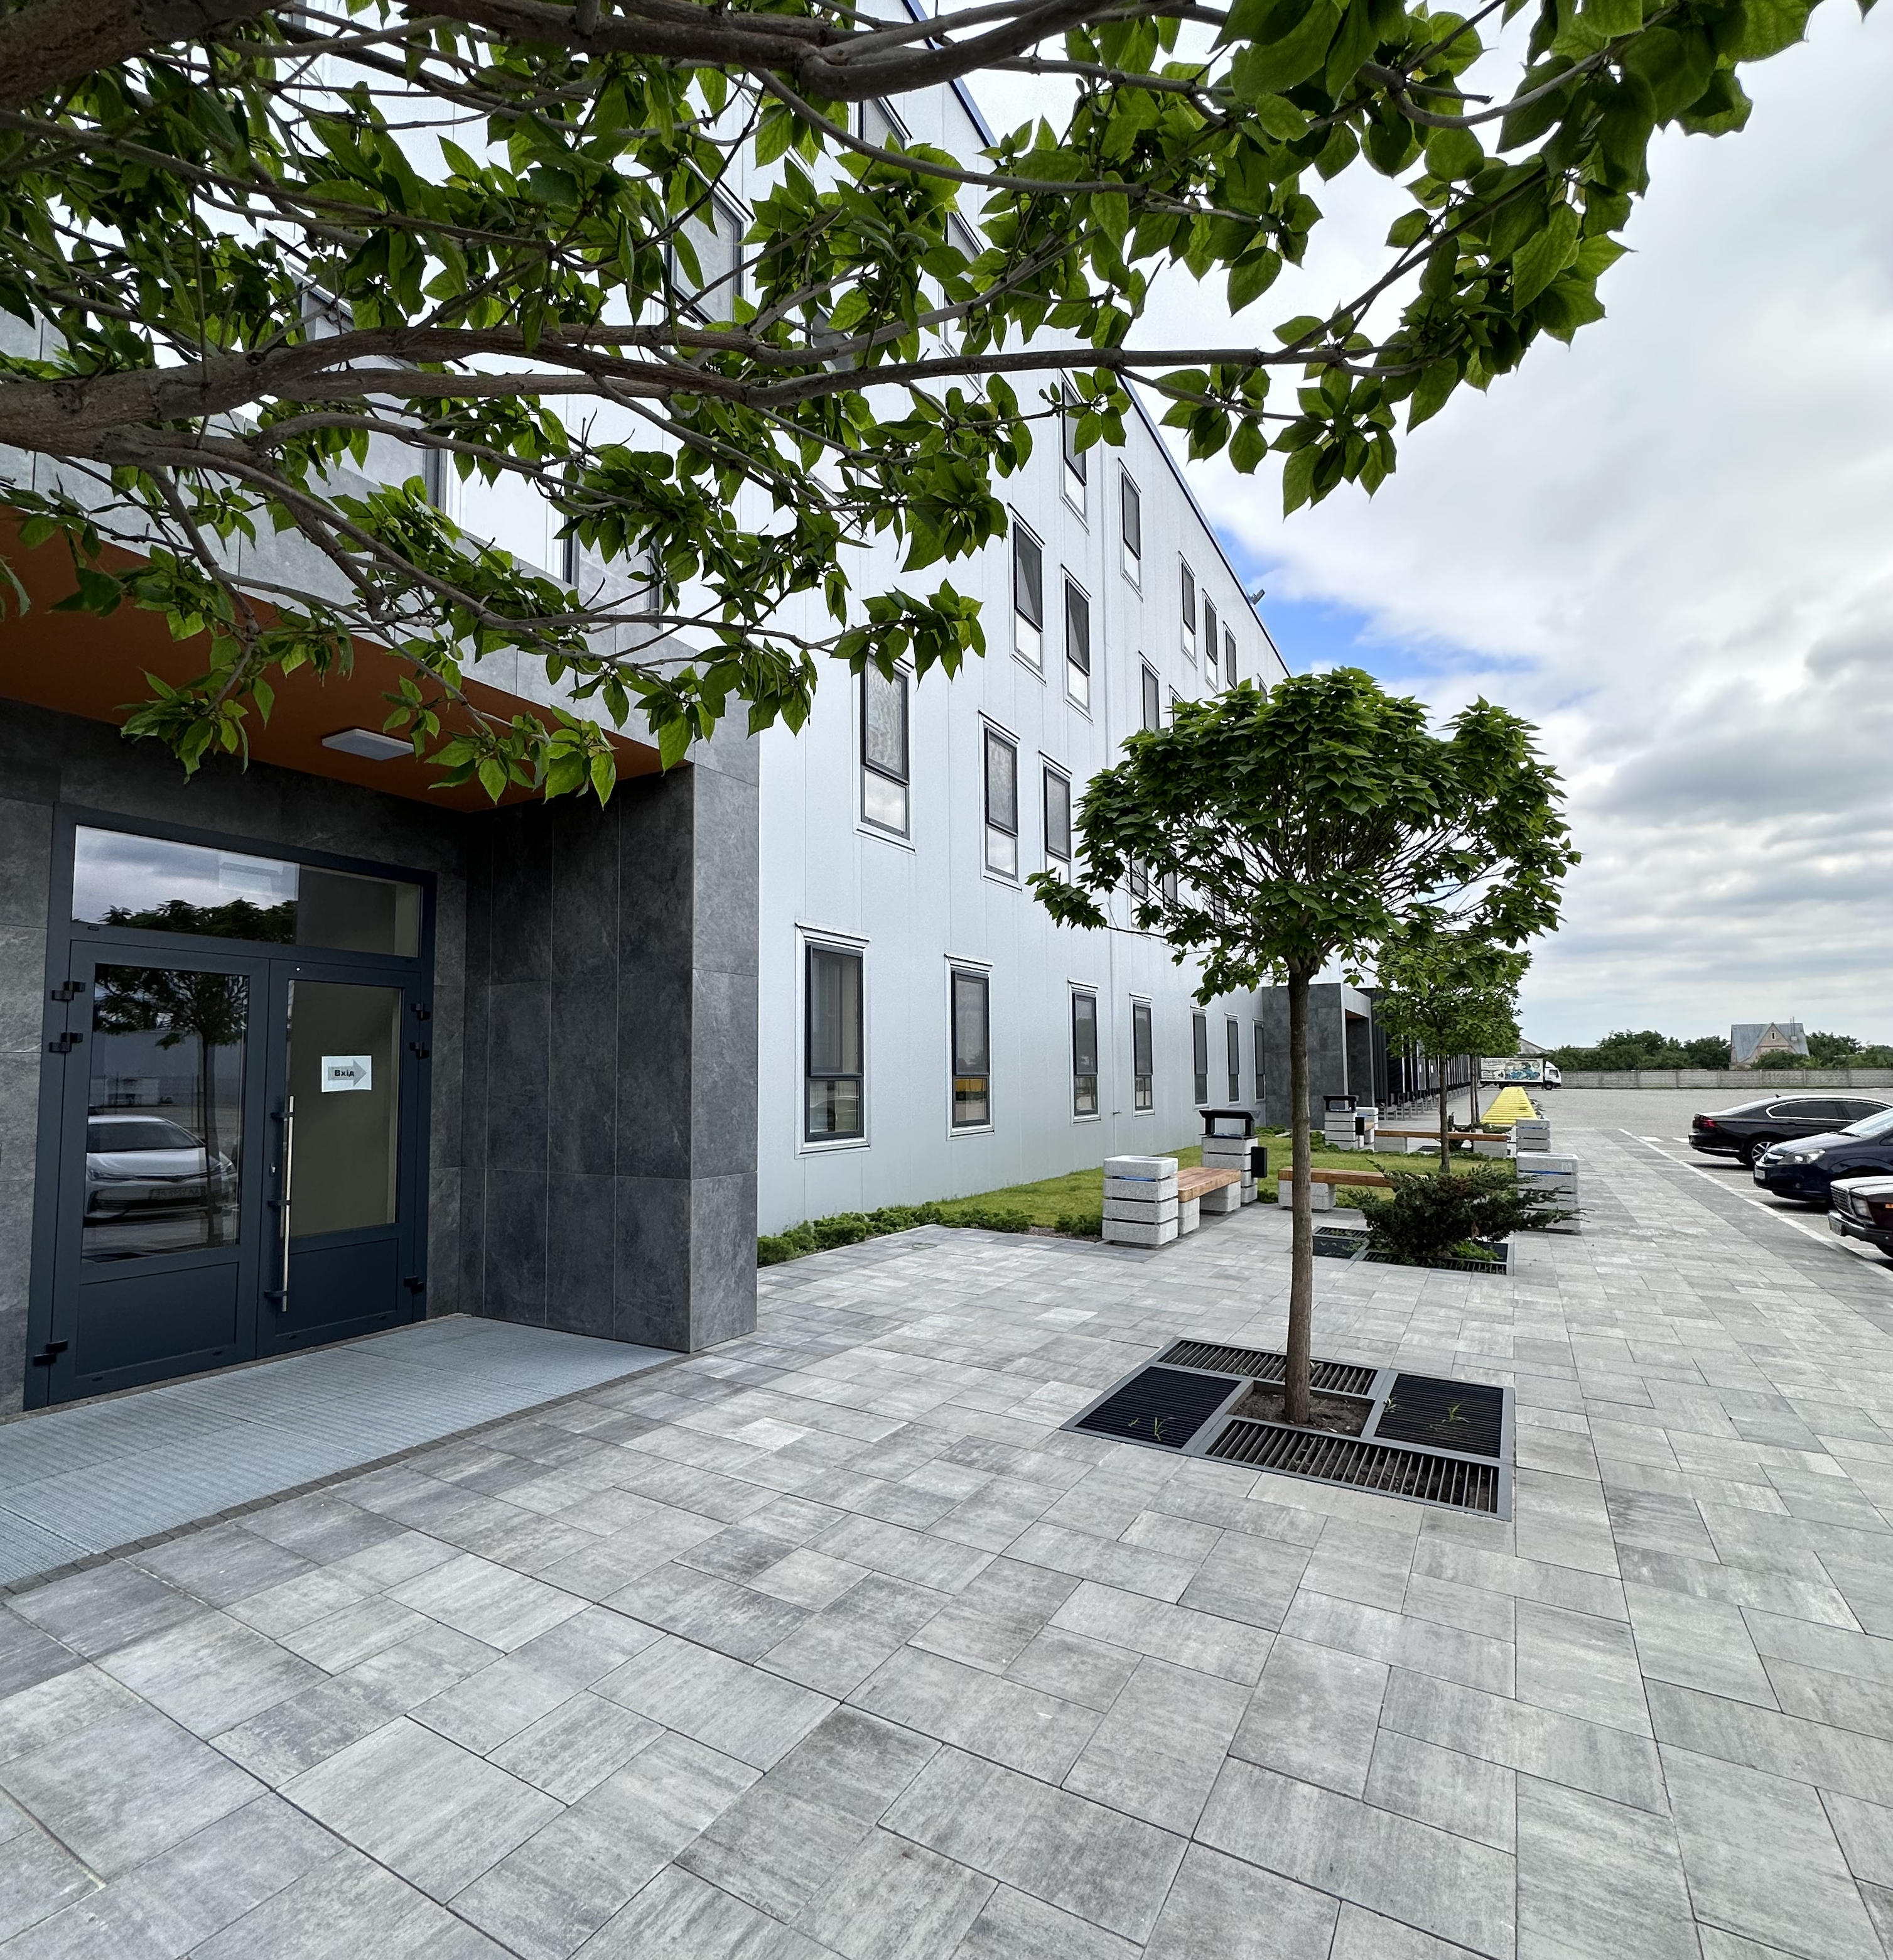
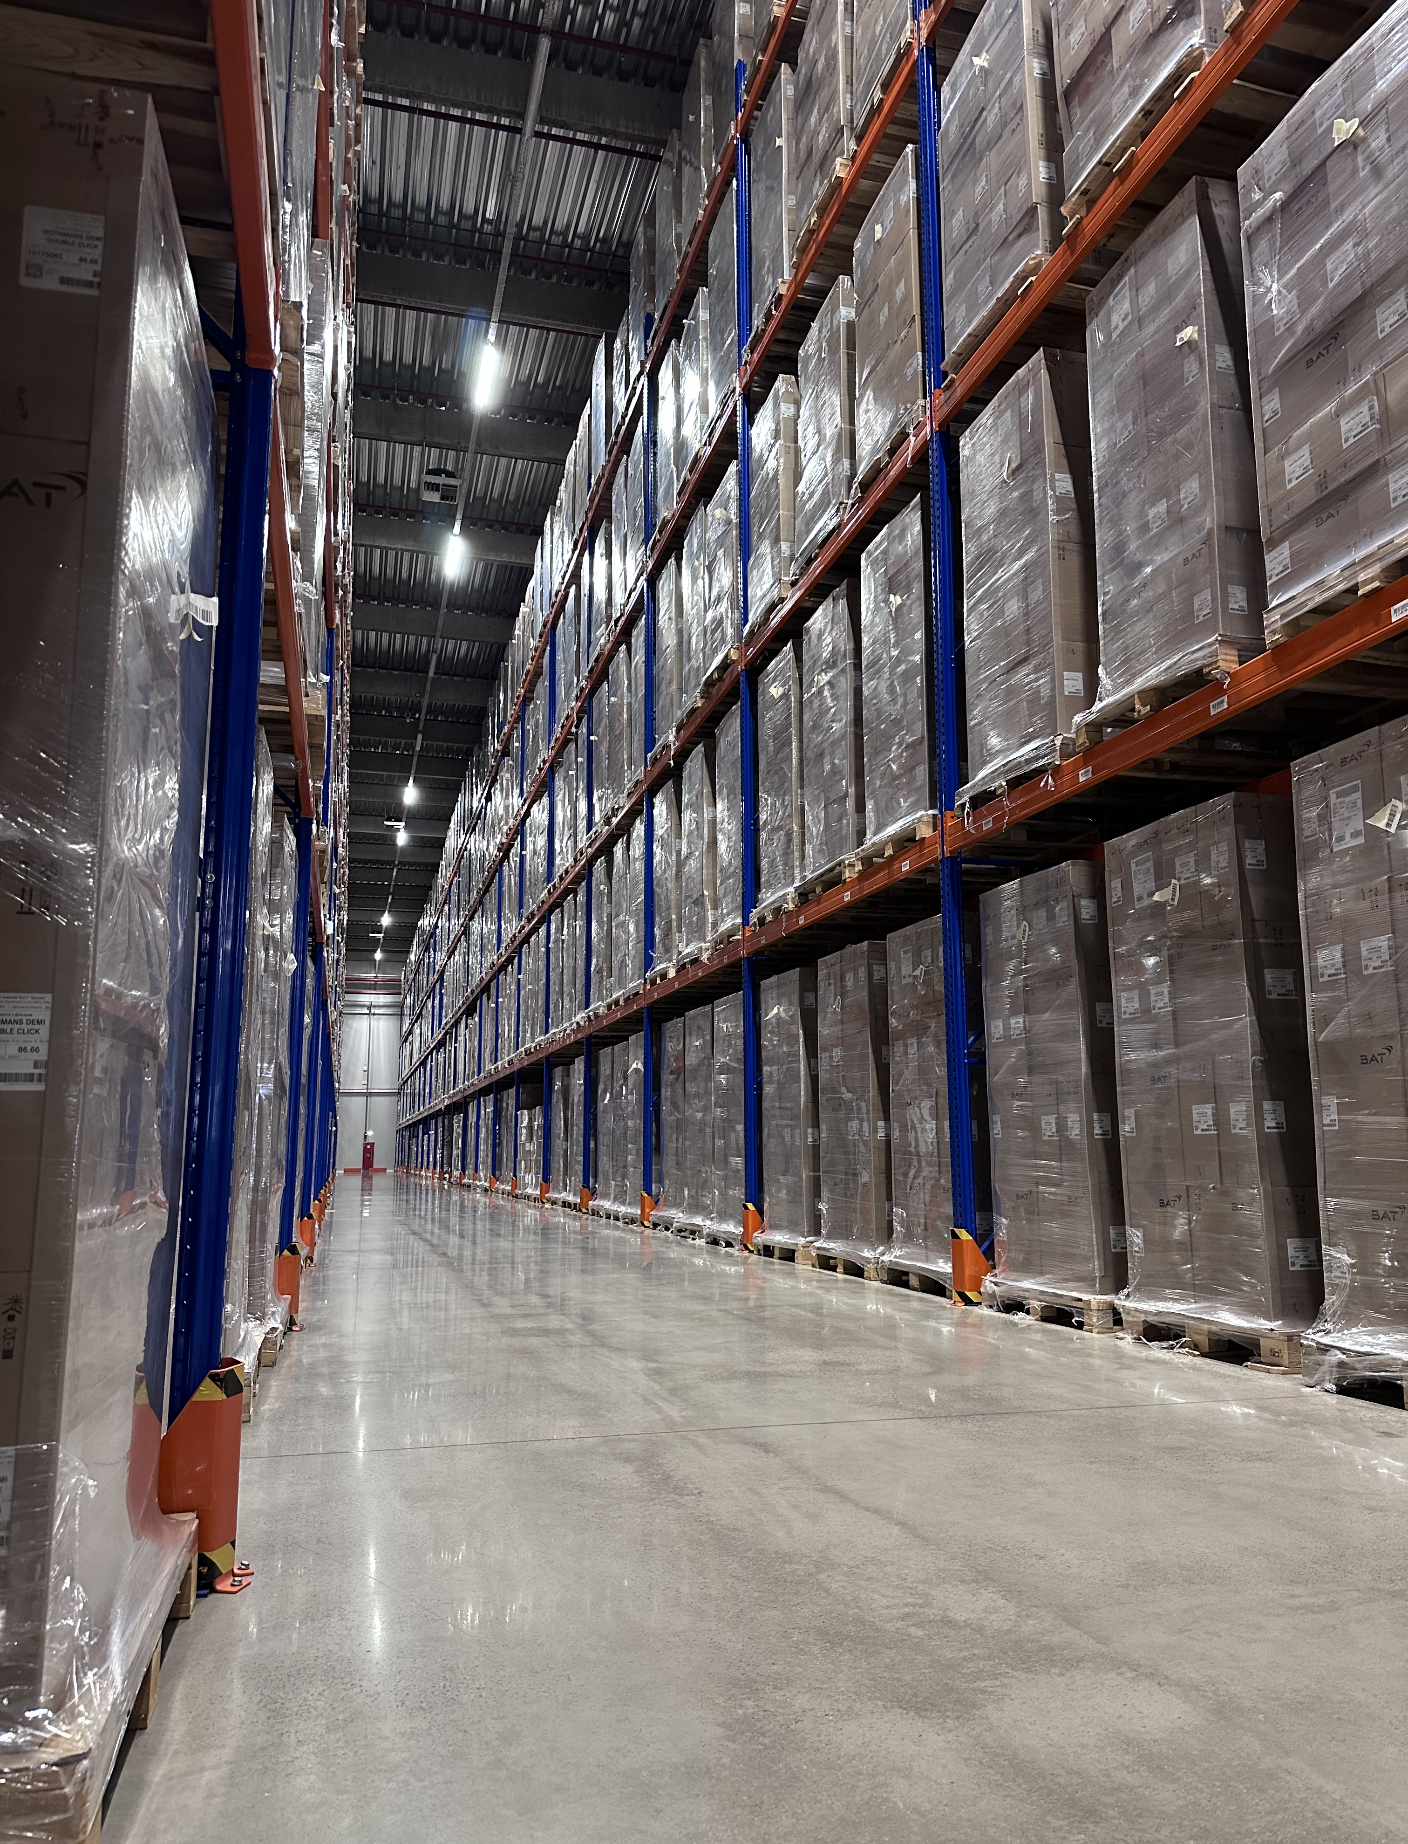
9. Контакти підприємства
ПОВНЕ НАЙМЕНУВАННЯ:
Товариство з обмеженою відповідальністю «Бровари Констракшн»
КОРОТКА НАЗВА:
ТОВ «Бровари Констракшн»
Код ЄДРПОУ: 42137663
ЮРИДИЧНА АДРЕСА: Україна, 01103, м. Київ, вул. Німанська, 10-А, офіс 15
АДРЕСА ВИРОБНИЧИХ ПОТУЖНОСТЕЙ
Київська обл., Броварський р-н,
с. Квітневе, вул. Гоголівська, будинок 1-Г
Тел.: +38(096)-371-71-56
17

